Slide 1
Java反射机制

Slide 2
回顾
泛型的定义？
泛型类、泛型接口、泛型方法

Slide 3
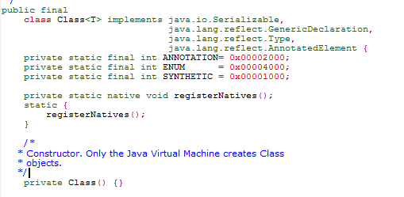

Slide 4
一、动态语言
“程序运行时，允许改变程序或变量类型，这种语言称为动态语言”，从这个观点看，Perl，Python,Ruby是动态语言，C++ ,Java ,c#不是动态语言。
尽管在这样的定义与分类下Java不是动态语言，但是它却有一个非常突出的动态相关机制：Reflection.

Slide 5
二、什么是反射？Reflection
反射的概念是由Smith在1982年首次提出的，主要是指程序可以访问、检测和修改它本身状态或行为的一种能力。
java反射机制是在运行状态汇中，对于任意一个类，都能够知道这个类的所有属性和方法，对于任意一个对象，都能够调用它的任意方法，这种动态获取的信息以及动态调用对象的方法的功能称为java语言的反射机制。

Slide 6
Java反射的应用
Spring（框架）：IOC(控制反转)
Hibernate框架：关联映射
白盒测试

Slide 7
三、反射机制中的一些类
java.lang.Class
Class类是Relection的起源，想要操纵类中的属性和方法，都
必须从获取Class object开始
java.lang.reflect包
Filed类：代表类的成员变量（也称为类的属性）；
Method 类：代表类的方法
Constructor类：代表类的构造方法
Array类：提供了动态创建数组，以及访问数组中元素 的静态方法

Slide 8
Class类
java中有一个类很特殊，就是Class类，很多朋友在写程序的时候有用过比如Apple.class来查看类型信息，大家就可以把它理解为封装了类的信息，很多解释说Class类没有构造器，其实是有的，只不过它的构造方法是private的（构造函数还有private的？？有，这样是为了禁止开发者去自己创建Class类的实例）。

Slide 9
3.1 通过反射实例化对象
通常我们都是通过new来生成一个类的对象，但有时候我们无法直接new，只能通过反射动态生成。
首先，获取类-------------
反射机制获取类有三种方法，我们来获取Employee类型

Slide 10
第一种方式： forName中的参数一定是完整的类名（包名+类名）
Class c1 = Class.forName("Employee");
第二种方式： java中每个类型都有class 属性.
Class c2 = Employee.class;
第三种方式： java语言中任何一个java对象都有getClass 方法
Employee e = new Employee();
Class c3 = e.getClass();
//c3是运行时类 (e的运行时类是Employee)

Slide 11
接下来，创建对象：
Object o=c1.newInstance();
//Object o=new Employee(); 与上面的方法等价

Slide 12
3.2 获取属性
分为所有的属性和指定的属性
>a .获取所有的属性
//获取整个类
Class c = Class.forName("java.lang.Integer");
//获取所有的属性?
Field[] fs = c.getDeclaredFields();

Slide 13
//定义可变长的字符串，用来存储属性
StringBuffer sb = new StringBuffer();
//通过追加的方法，将每个属性拼接到此字符串中
//最外边的public定义
sb.append(Modifier.toString(c.getModifiers()) + " class " + c.getSimpleName() +"{\n");

Slide 14
//里边的每一个属性
for(Field field:fs){
sb.append("\t");//空格
sb.append(Modifier.toString(field.getModifiers())+" ");//获得属性的修饰符，例如public，static等等
sb.append(field.getType().getSimpleName() + " ");//属性的类型的名字
sb.append(field.getName()+";\n");//属性的名字+回车
}
sb.append("}");
System.out.println(sb);

Slide 15
b.获取特定的属性，对比着传统的方法来学习：
public static void main(String[] args) throws Exception{
<span style="white-space:pre"> </span>//以前的方式：
/*
User u = new User();
u.age = 12; //set
System.out.println(u.age); //get
*/

Slide 16
//获取类
Class c = Class.forName("User");
//获取id属性
Field idF = c.getDeclaredField("id");
//实例化这个类赋给o
Object o = c.newInstance();
//打破封装
idF.setAccessible(true); //使用反射机制可以打破封装性，导致了java对象的属性不安全。
//给o对象的id属性赋值"110"
idF.set(o, "110"); //set
//get
System.out.println(idF.get(o));
}

Slide 17
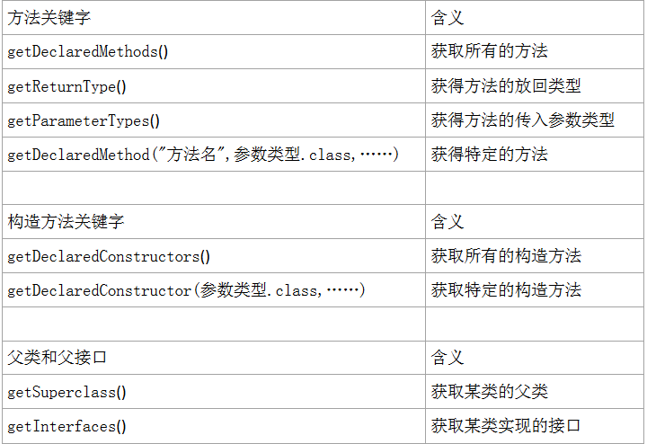
3.3 获取方法，和构造方法，

Slide 18
这样我们就可以获得类的各种内容，进行了反编译。对于JAVA这种先编译再运行的语言来说，反射机制可以使代码更加灵活，更加容易实现面向对象。

